Slide 1
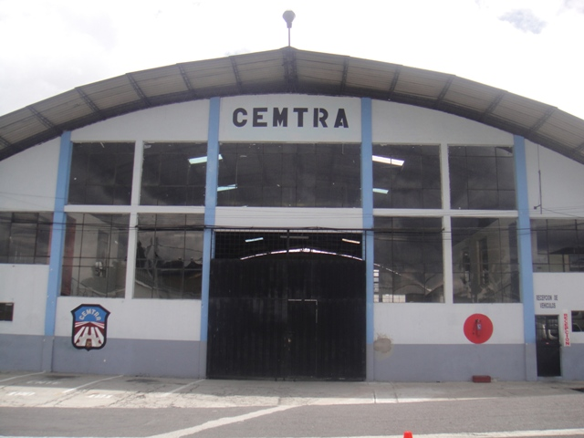
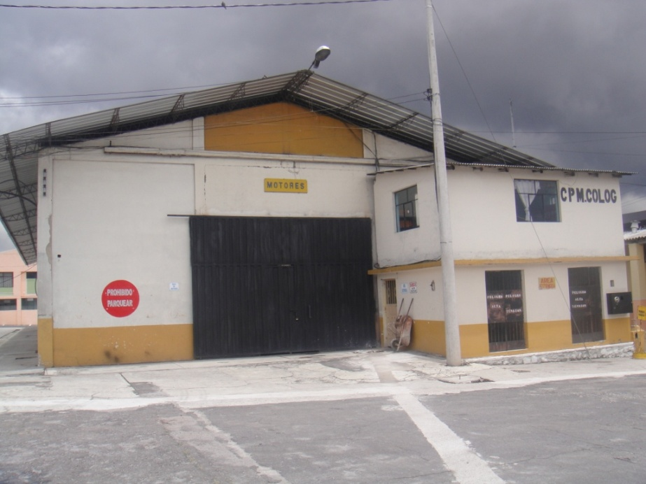

Taller Principal
Taller de motores, mantenimiento de I a IV Escalón de motores a diesel y gasolina
Taller de sueldas para vehículos livianos y medianos

Slide 2
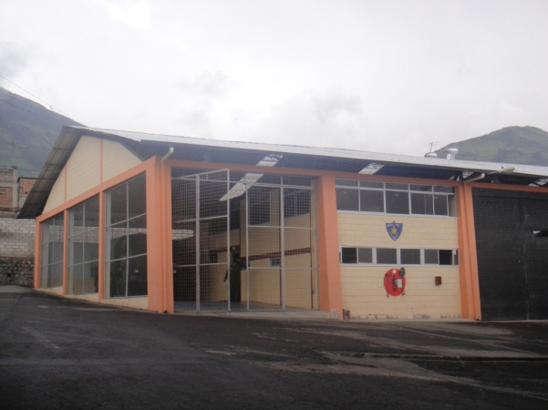
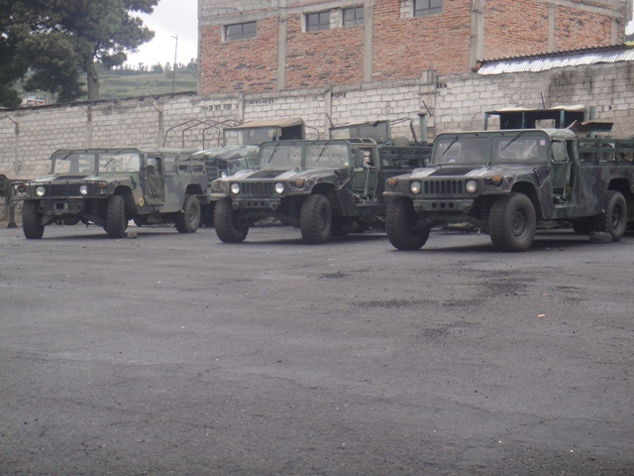
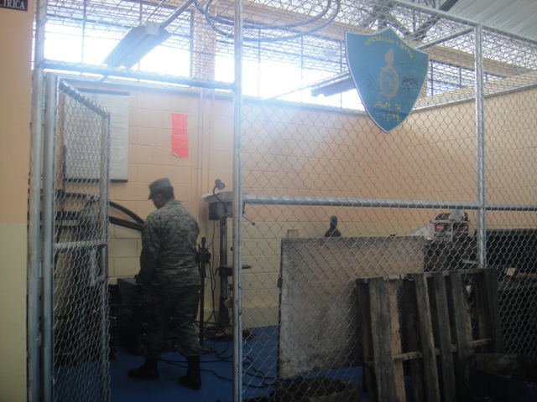
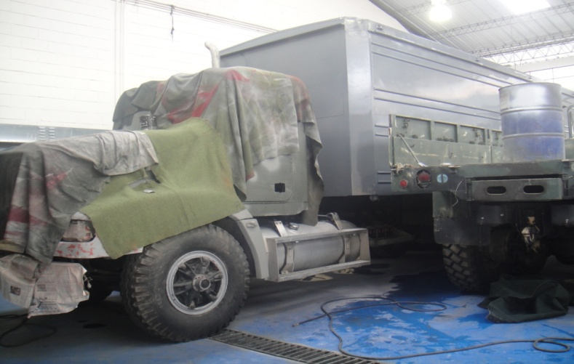
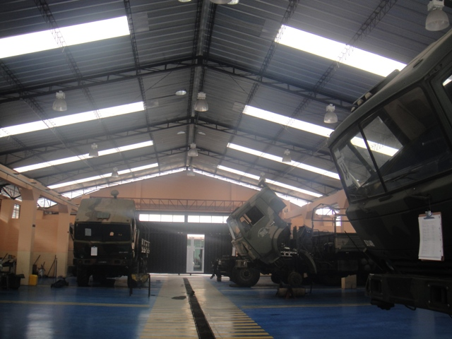
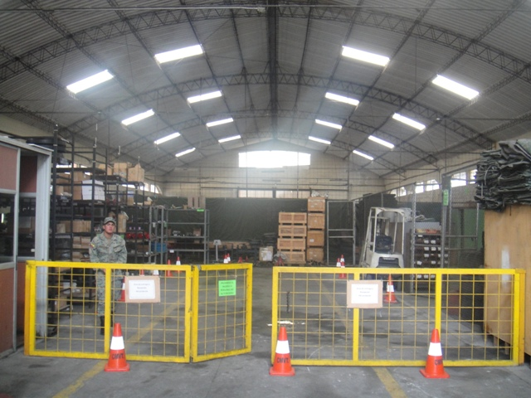
  Taller Principal
Taller de Pintura para Vehículos Medianos y Pesados
Área de Mtto. de Vehículos Tácticos Pesados
Área de Bodegas

Slide 3


CARRERA DE INGENIERIA GEOGRÁFICA Y DEL MEDIO AMBIENTE
DISEÑO DE UN SISTEMA DE GESTIÓN AMBIENTAL BASADO EN LA NORMA ISO 14001:2004 PARA EL BATALLÓN DE TRANSPORTES “CHASQUIS”, PERTENECIENTE AL COMANDO LOGÍSTICO “REINO DE QUITO” DEL EJÉRCITO ECUATORIANO
  PROBLEMÁTICA
  OBJETIVOS
  METODOLOGÍA PARA EL DISEÑO DEL SGA
  DISEÑO DEL SISTEMA DE GESTIÓN AMBIENTAL
  CONCLUSIONES Y RECOMENDACIONES
Marzo 2012
Shirley Granda G.

Slide 4
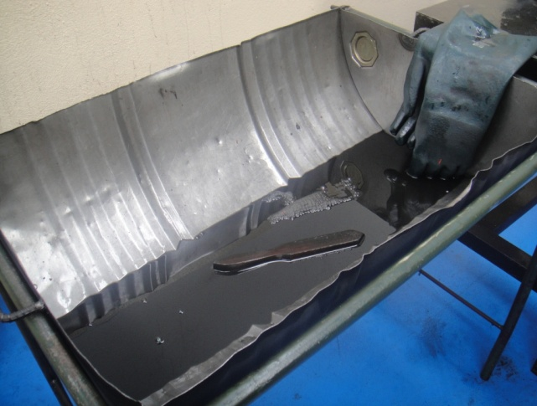
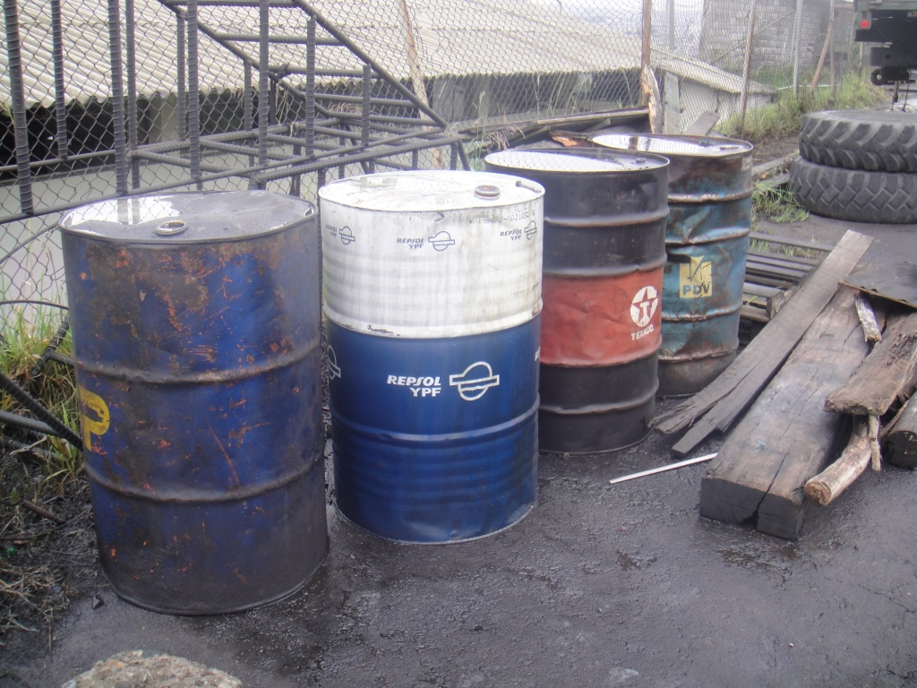

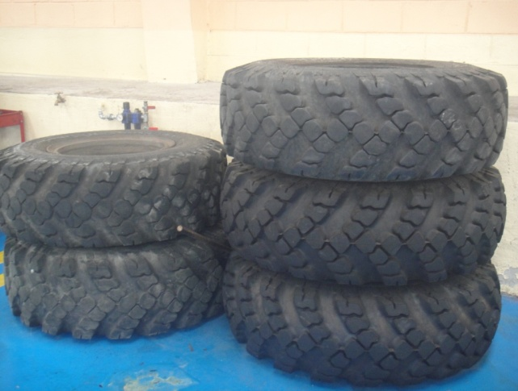
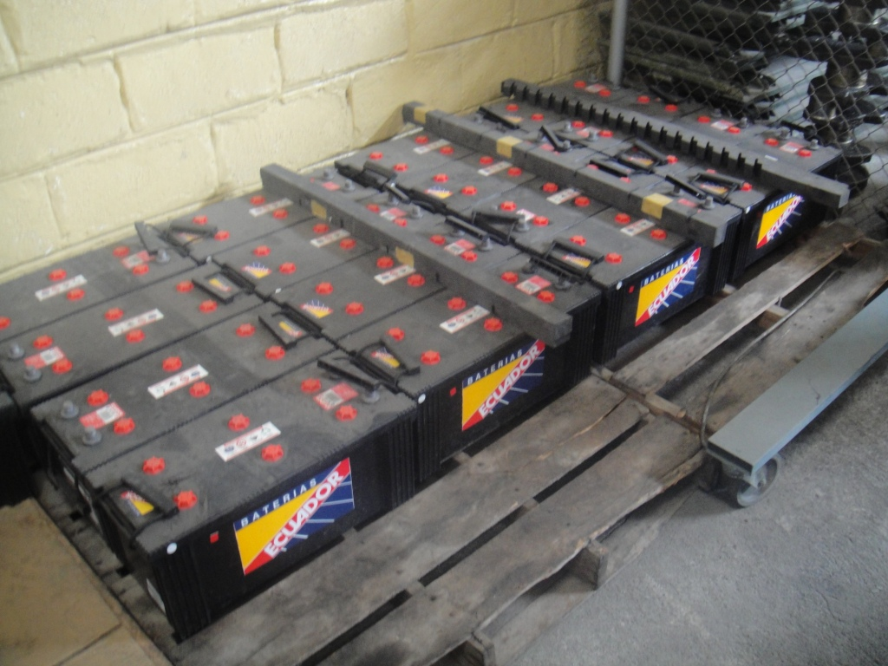
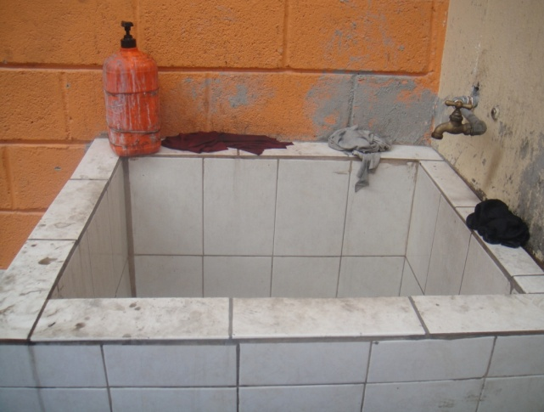
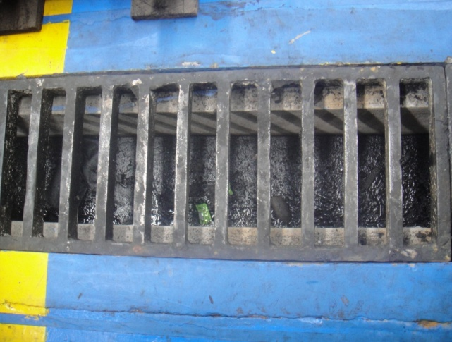
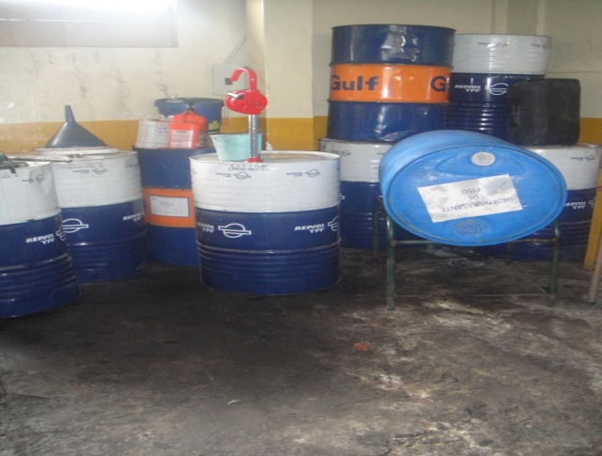
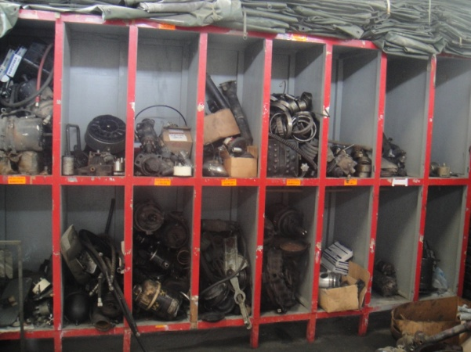

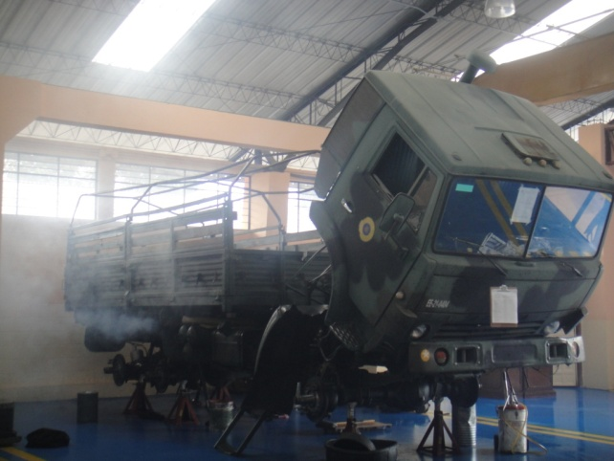
  PROBLEMÁTICA
ACTIVIDADES
MATERIAS PRIMAS
CONTAMINACIÓN
INCUMPLIMIENTO DE LA NORMA
Vertido de efluentes con contenido de grasas, aceites y desengrasantes
Generación de sólidos
Emisiones a la atmosfera
Ruido

Slide 5
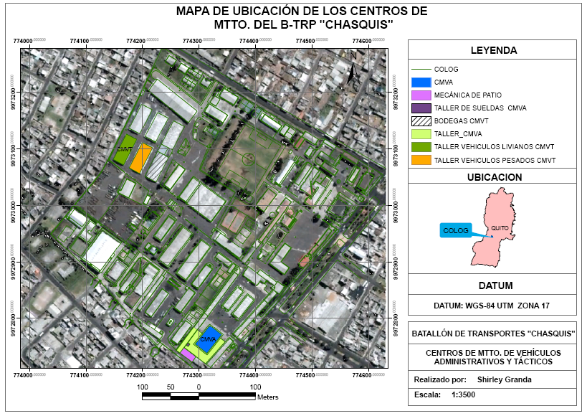

Slide 6
  OBJETIVOS
Realizar una Revisión Ambiental Inicial
Definir una Política Ambiental.
Realizar la propuesta del SGA basado en la Norma ISO 14001:2004

Slide 7
METODOLOGÍA
INFORMACION EXTERNA
INFORMACION INTERNA
Leyes
Normativas
Reglamentos
Proyectos Relacionados
Información del BTRP
Organización
Actividades, Procesos, etc.
Reglamento Institucional
INFORMACION APLICABLE
INSUMOS
RESULTADO
- Revisión Documental
- Revisión In-Situ
- Legislación Nacional
- Reglamentos Internos
- Entrevistas
- Formularios
- Encuestas
REVISIÓN AMBIENTAL INICIAL
- Aspectos Ambientales
- Impactos Ambientales
- Prácticas de SGA
- Identificación de Requisitos Legales
- Registro de Accidentes e Incidentes
- Registro de Planes de Emergencia
DISEÑO DEL SGA
PLANIFICACIÓN
IMPLEMENTACIÓN
VERIFICACIÓN
REVISIÓN POR LA DIRECCIÓN
MANUAL DEL S.G.A

Slide 8
METODOLOGÍA
INFORMACION EXTERNA
INFORMACION INTERNA
Leyes
Normativas
Reglamentos
Proyectos Relacionados
Información del BTRP
Organización
Actividades, Procesos, etc.
Reglamento Institucional
INFORMACION APLICABLE
INSUMOS
RESULTADO
- Revisión Documental
- Revisión In-Situ
- Legislación Nacional
- Reglamentos Internos
- Entrevistas
- Formularios
- Encuestas
- Aspectos Ambientales
- Impactos Ambientales
- Prácticas de SGA
- Identificación de Requisitos Legales
- Registro de Accidentes e Incidentes
- Registro de Planes de Emergencia
REVISIÓN AMBIENTAL INICIAL
DISEÑO DEL SGA
PLANIFICACIÓN
IMPLEMENTACIÓN
VERIFICACIÓN
REVISIÓN POR LA DIRECCIÓN
MANUAL DEL S.G.A

Slide 9
METODOLOGÍA
INFORMACION EXTERNA
INFORMACION INTERNA
Leyes
Normativas
Reglamentos
Proyectos Relacionados
Información del BTRP
Organización
Actividades, Procesos, etc.
Reglamento Institucional
INFORMACION APLICABLE
INSUMOS
RESULTADO
- Revisión Documental
- Revisión In-Situ
- Legislación Nacional
- Reglamentos Internos
- Entrevistas
- Listas de Verificación
- Encuestas
REVISIÓN AMBIENTAL INICIAL
- Aspectos Ambientales
- Impactos Ambientales
- Prácticas de SGA
- Identificación de Requisitos Legales
- Registro de Accidentes e Incidentes
- Registro de Planes de Emergencia
DISEÑO DEL SGA
PLANIFICACIÓN
IMPLEMENTACIÓN
VERIFICACIÓN
REVISIÓN POR LA DIRECCIÓN
MANUAL DEL S.G.A

Slide 10
Matriz de Importancia
Importancia = +/- (3IN + 2 EX + MO + PE + RV + SI + AC + EF + PR + MC)
Valoración de Importancia de Impactos Ambientales
IMPORTANCIA | RANGO | COLOR
Irrelevante | <25
Moderado | 25-50
Severo | 50-75
Crítico | >75

Slide 11
RESULTADO DE LA IDENTIFICACIÓN Y SIGNIFICANCIA DE LOS IMPACTOS Y ASPECTOS AMBIENTALES
IMPACTO AMBIENTAL | ASPECTO AMBIENTAL | PROCESO
Contaminación de Agua | Aguas residuales: Grasas Aceites Lubricantes Desengrasantes | Mantenimiento y reparación (Motor, Carrocería, Sistema de potencia (Caja de Cambios), Sistema de frenos)
Contaminación de aire | Emisiones mínimas de gases de combustión de motores a diesel y gasolina | Recepción (Inspección física) (Desmontaje, chequeo, diagnóstico) Mantenimiento y reparación (Motor – Arranque – Escape, Conjunto chasis - Corrección y soldaduras, Carrocería – Enderezada – Pintura )
 | Vapores químicos de Sueldas: Oxiacetilénica Eléctrica Polvo

Slide 12
IMPACTO AMBIENTAL | ASPECTO AMBIENTAL | PROCESO
Contaminación por generación de residuos | Plásticos y Adhesivos Recipientes metálicos y plásticos Papeles Cajas Trapos usados Basura en general | Inspección y evaluación mecánica Pedido de materiales – Bodega Mantenimiento y reparación
 | Acopio de productos peligrosos | Pedido de materiales - Bodega
 | Sustancias inflamables Desengrasantes Anticongelante | Mantenimiento y reparación: Corrección y soldaduras Reparación de batería Uso de pintura y diluyente Carrocería
 | Piezas usadas: discos de embrague, frenos, filtros, bombas de aceite, Valvulas, Partes del sistema eléctrico
 | Chatarra | Mantenimiento y reparación

Slide 13
IMPACTO AMBIENTAL | ASPECTO AMBIENTAL | PROCESO
Perturbación y daños a la salud humana | Generación de ruido y vibración | Inspección y evaluación mecánica Mantenimiento y reparación Maquinaria y Herramientas
 | Emisiones mínimas de gases tóxicos Combustión de motores a diesel y gasolina | Mantenimiento y reparación Enfriamiento Arranque
 | Vapores químicos de Sueldas Vapores químicos de Acido sulfúrico líquido | Mantenimiento y reparación Corrección y soldaduras Reparación de batería Uso de pintura y diluyente
 | Ácido derramado
 | Vapores / Neblina de spray del limpiador de frenos | Mantenimiento y reparación Sistema de Frenos
 | Polvo | Mantenimiento y reparación Carrocería

Slide 14
DISEÑO DEL SGA PARA EL B-TRP “CHASQUIS”
ALCANCE DEL SGA
ACTIVIDADES DE MANTENIMIENTO Y REPARACIÓN (ESCALONES: I, II y III) DE VEHÍCULOS TÁCTICOS Y ADMINISTRATIVOS LLEVADAS A CABO EN LOS CENTROS DE MANTENIMIENTO DEL BATALLON DE TRANSPORTES ASENTADO EN LAS INSTALACIONES DEL COMANDO LOGÍSTICO “REINO DE QUITO”, AL SUR DE LA CIUDAD DE QUITO.
POLÍTICA AMBIENTAL

Slide 15
    PLANIFICACIÓN
Aspectos ambientales
- PG B-TRP 001 Procedimiento de Identificación y evaluación de aspectos ambientales.
- PG B-TRP 001/1 Matriz de Significación de Impactos Ambientales
Requisitos legales y otros requisitos
- Ley de Gestión Ambiental
- Ley de Control y Prevención de la Contaminación
- Texto Unificado de Legislación Ambiental Secundaria (TULAS)
Ordenanza Metropolitana No. 213
- PG B-TRP 002 Procedimiento de Identificación de Requisitos Legales.
- PG B-TRP 002/1 Formulario de Requisitos Legales aplicables.

Slide 16
    PLANIFICACIÓN
Objetivos, metas y programas
OBJETIVOS | METAS | PROGRAMAS / ACTIVIDADES | RESPONSABLE | PLAZO
OMA001 Reutilización de residuos sólidos | Implementar técnicas de valorización de residuos para usos posteriores. | Recolección de residuos y determinación de su utilidad para reinsertarlos a procesos productivos | Personal Encargado | A partir de la implementación del SGA
 |  | Reducción de gastos producidos por la disposición final de los residuos. | Comando B-TRP | A partir de la implementación del SGA
 | Garantizar la cadena de custodia de los desechos, tomando en consideración la correcta disposición de los residuos peligrosos. | Clasificar los desechos generados por las actividades de los centros de mtto. | Todo el personal del B-TRP | Durante y a partir de la implementación del SGA
 |  | Identificar sitios adecuados para la disposición de los desechos, de acuerdo a la normariva | Personal Encargado | Durante la implementación del SGA
 | Reciclar al menos un 10% de los residuos generados tomando como referencia el año que antecede. | Evaluación y elección de tecnologías de recolección. Se recomienda métodos de recolección mecánicos. | Personal Encargado | Durante la implementación del SGA
 |  | Estudio de mercado para materiales reciclables. | Personal Encargado | Durante la implementación del SGA
 | Reducir en un 5% los desechos sólidos tomando como referencia el año que antecede. | Optimizar la materia prima con la cual se trabaja en los centros de mtto. | Todo el personal de los centros de mtto. | A partir de la implementación del SGA
 |  | Llevar un control del stock de materia prima disponible | Personal Encargado | A partir de la implementación del SGA

Slide 17
    PLANIFICACIÓN
Objetivos, metas y programas
OBJETIVOS | METAS | PROGRAMAS / ACTIVIDADES | RESPONSABLE | PLAZO
OMA002 Proteger a los trabajadores de la contaminación auditiva | Promover la utilización de equipo de protección auditiva en todo el personal de los centros de mantenimiento | Adquirir equipo de protección auditiva para el personal de los talleres de mtto. de vehículos y sueldas. | Comando B-TRP | A partir de la implementación del SGA
 |  | Controlar que se utilice correctamente el equipo de protección auditiva | Comando B-TRP | Durante y a partir de la implementación del SGA
 |  | Ubicar señales de obligatoriedad de uso del equipo de protección personal en los sitios de trabajo | Personal encargado | A partir de la implementación del SGA.
 | Reducir los niveles de ruido bajo los límites permisibles, tanto para el área de trabajo, como para el tiempo de exposición del personal al ruido. | Realizar mediciones de ruido en el área de talleres y sueldas | Contratista y Personal Encargado | Durante y a partir de la implementación del SGA
 |  | Llevar registros de los monitoreos y compararlos con los límites permisibles
 |  | Controlar tiempo de exposición al ruido, del personal de talleres y sueldas. | Contratista y Personal Encargado | Durante y a partir de la implementación del SGA
 |  | Llevar registros de los monitoreos de la exposición del personal al ruido y compararlos con los límites permisibles
 | Implementar aislación adecuada en las áreas de trabajo donde se produce mayores niveles de ruido. | Analizar y elaborar un presupuesto para adquisición de aislamiento adecuado en áreas de trabajo. | Comando B-TRP | Un mes a partir de la implementación del SGA
 |  | Determinar sitios claves para ubicación de material aislante | Contratistas | 1 Semana
 |  | Colocación de superficies de amortiguamiento sonoro. | Contratistas | 2 Semanas

Slide 18
    PLANIFICACIÓN
Objetivos, metas y programas
OBJETIVOS | METAS | PROGRAMAS / ACTIVIDADES | RESPONSABLE | PLAZO
OMA003 Reducir el impacto de la contaminación producida por emisiones. | Implementar procedimientos de control de emisiones. | Muestreos de material particulado en el aire y compararlos con los límites permisibles establecidos en la norma | Personal Encargado y/o Contratista | Durante y a partir de la implementación del SGA
 | Promover la utilización de equipo de protección personal | Colocar señales de seguridad y obligatoriedad visibles | Personal Encargado | A partir de la implementación del SGA
 |  | Adquirir equipo de protección personal (mascarillas, gafas, guantes,etc) para el personal | Comando B-TRP | A partir de la implementación del SGA
 |  | Advertir al personal sobre el riesgo al que se encuentran expuestos en caso de omitir el uso de epp, durante charlas ó capacitaciones. | Encargado de Capacitación | A partir de la implementación del Plan de Capacitación.
 | Reducir las emisiones a la atmósfera en un 10% tomando como referencia los límites permisibles según la normativa | Cambios de materias primas | Personal Encargado | A partir de la implementación del SGA
 |  | Uso de productos con menor toxicidad. Ej (pinturas de agua) | Personal de los Centros de Mtto. | A partir de la implementación del SGA
 |  | Determinar el tiempo necesario de exposición en las áreas de talleres y sueldas. | Personal de los Centros de Mtto. | A partir de la implementación del SGA
 |  | Capacitar al personal en la operación de equipos generadores y de control de emisiones. | Comando B-TRP Encargado de Capacitación | A partir de la implementación del Plan de Capacitación.
 | Implementar mecanismos de extracción y depuración de gases | Adquisición de mecanismos de extracción y depuración de gases. Ej. Sistemas de Extracción de gases de escape. | Comando B-TRP | Un mes a partir de su aprobación

Slide 19
    PLANIFICACIÓN
Objetivos, metas y programas
OBJETIVOS | METAS | PROGRAMAS / ACTIVIDADES | RESPONSABLE | PLAZO
OMA004 Reducir la contaminación del uso de suelo debido a la generación de descargas líquidas . | Construcción de Infraestructura para el control de descargas líquidas al ambiente. | Construir un sistema de descargas líquidas que incluya: rejillas, canaletas, trampa de sedimentos, trampa de grasas y caja de aforo. | Contratista | A partir de la implementación del SGA.
 | Implementar medidas de control y prevención de la contaminación por descargas líquidas. | Realizar inspecciones para el control del manejo de productos químicos peligrosos y lubricantes. | Personal Encargado | A partir de la implementación del SGA.
 |  | Implementar el monitoreo de los efluentes previo su descarga al alcantarillado. | Personal Encargado/ Contratistas | A partir de la implementación del SGA.
 | Recolectar anualmente el 60% de los aceites, grasas, lubricantes usados. | Llevar los registros de adquisición y consumo de productos químicos. | Personal Encargado | A partir de la implementación del SGA
 |  | Llevar Actas de entrega-recepción de los desechos líquidos generados a los gestores autorizados. | Personal Encargado | A partir de la implementación del SGA
 | Reducción progresiva de los niveles de contaminación en el efluente hasta un 5% anual de los valores precedentes. | Llevar registros semestrales del monitoreo de efluentes en cada uno de los puntos de descarga. | Personal Encargado | A partir de la implementación del SGA

Slide 20
    PLANIFICACIÓN
Objetivos, metas y programas
OBJETIVOS | METAS | PROGRAMAS / ACTIVIDADES | RESPONSABLE | PLAZO
OMA005 Reducir el consumo de energía y agua | Promover sistemas de calidad energética de artefactos y sistemas de menor consumo | Elaboración de trípticos informativos. | Comando B-TRP | Durante y a partir de la implementación del SGA.
 | Implementación de medidas de reutilización de agua residuales | Determinación de la calidad del agua para destinarla a actividades: riego, limpieza de pisos. etc. | Personal Encargado y/o Contratistas | Durante y a partir de la implementación del SGA.
 | Implementar un sistema de monitoreo anual de la calidad de agua residual | Realizar análisis de la calidad del agua residual | Personal Encargado y/ o Contratistas | Durante y a partir de la implementación del SGA.
 |  | Capacitar al personal en temas de monitoreo | Personal Encargado | Durante y a partir de la implementación del SGA.
 | Reducir semestralmente hasta un 3% la cantidad de agua potable consumida | Instalar tanques de recolección de agua lluvia para su aprovechamiento | Personal Encargado y/ o Contratistas | Durante y a partir de la implementación del SGA.
 |  | Instalar dispositivos limitadores de presión, difusores y temporizadores para disminuir el consumo de agua | Personal Encargado y/ o Contratistas | Durante y a partir de la implementación del SGA.
 |  | Revisar periódicamente las tuberías y drenajes evitando fugas. | Personal Encargado | Durante y a partir de la implementación del SGA.
 |  | Separar las redes de distribución de agua en las zonas de mayor consumo y colocar contadores | Personal Encargado y/o Contratistas | A partir de la implementación del SGA.
 |  | Llevar un registro diario del consumo de agua por mes | Personal Encargado | Durante y a partir de la implementación del SGA.
 | Reducir semestralmente hasta un 3% la cantidad de energía consumida. | Consumir la energía necesaria para los procesos | Todo el Personal | Durante y a partir de la implementación del SGA.
 |  | Capacitar al personal en el control y reducción del consumo de energía | Personal Encargado | Durante y a partir de la implementación del SGA.
 |  | Desconectar la maquinaria durante horas y días no laborables | Todo el Personal | Durante y a partir de la implementación del SGA.
 |  | Evitar el consumo en horas pico. | Personal Encargado | Durante y a partir de la implementación del SGA.

Slide 21
    PLANIFICACIÓN
Objetivos, metas y programas
OBJETIVOS | METAS | PROGRAMAS / ACTIVIDADES | RESPONSABLE | PLAZO
OMA006 Implementar medidas de concientización ambiental para personal | Lograr que el 100% del personal participe en el SGA | Realizar charlas informativas a todo el personal | Comando B-TRP | A partir de la implementación del SGA
 |  | Difundir noticias sobre el SGA y la relación con los centros de mtto.. Ej: Trípticos
 |  |  |  | Durante y a partir de la implementación del SGA
 |  | Colocar señales informativas y de obligatoriedad, en los talleres de mtto. | Comando B-TRP | Durante los primeros meses de implantado el SGA
 | Capacitar al personal al mando para que asuman responsabilidades y que promueva una actitud ambientalmente responsable | Realizar cursos de capacitación en medio ambiente y uso eficiente de recursos dirigido al personal al mando | Comando B-TRP Encargado de Capacitación | A partir de la implementación del Plan de Capacitación.
 | Implementar programas de capacitación anuales | Contactar con organizaciones ambientales que puedan impartir capacitaciones | Encargado de Capacitación | A partir de la implementación del SGA
 |  | Definir temas a ser tratados en las capacitaciones al personal. | Encargado de Capacitación | A partir de la implementación del SGA
 |  | Definir fechas, periodos y frecuencia de capacitación | Encargado de Capacitación | A partir de la implementación del Plan de Capacitación.
 |  | Controlar la asistencia del personal a las capacitaciones mediante registros de asistencia | Encargado de Capacitación | A partir de la implementación del Plan de Capacitación.

Slide 22
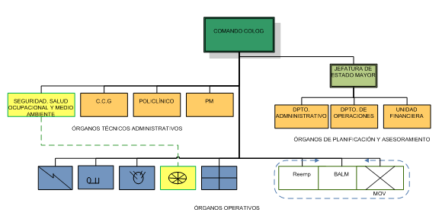
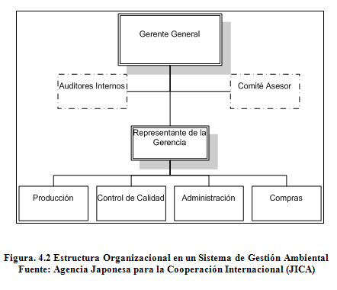
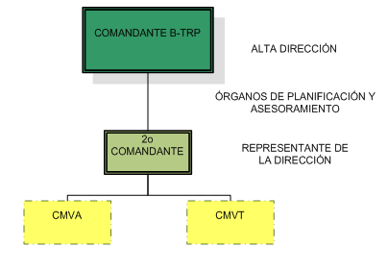
    IMPLEMENTACIÓN
Recursos, funciones, responsabilidad y autoridad
ESTRUCTURA ORGANIZACIONAL TEORICA GENERAL PARA UN SGA

Slide 23
MATRIZ DERESPONSABILIDADES
CLAUSULA | FORMULAR/ESTABLECER | APROBAR | IMPLEMENTAR | MANTENIMIENTO Y REGISTROS | CONTROL Y VIGILANCIA
4 REQUISITOS DEL SGA
4.2 Política Ambiental | - Comandante B-TRP | - Comandante B-TRP | - Comandante B-TRP | - 2º Comandante B-TRP | - 2º Comandante B-TRP - Oficial Seguridad Ocupacional, Salud y Medio Ambiente
4.3 PLANIFICACIÓN
4.3.1 Aspectos Ambientales | - 2º Comandante B-TRP - Oficial encargado de la Unidad de Seguridad, Salud Ocupacional y Medio Ambiente | - Comandante B-TRP | - 2º Comandante B-TRP - Oficial encargado de la Unidad de Seguridad, Salud Ocupacional y Medio Ambiente | - Oficial encargado de la Unidad de Seguridad, Salud Ocupacional y Medio Ambiente | - 2º Comandante B-TRP
4.3.2 Requisitos Legales | - Comandante B-TRP - 2º Comandante B-TRP - Oficial encargado de la Unidad de Seguridad, Salud Ocupacional y Medio Ambiente | - Comandante B-TRP | - 2º Comandante B-TRP | - Oficial encargado de la Unidad de Seguridad, Salud Ocupacional y Medio Ambiente | - 2º Comandante B-TRP
4.3.3 Objetivos, Metas, Programas | - 2º Comandante B-TRP | - Comandante B-TRP | - 2º Comandante B-TRP - Oficial encargado de la Unidad de Seguridad, Salud Ocupacional y Medio Ambiente | - Oficial encargado de la Unidad de Seguridad, Salud Ocupacional y Medio Ambiente | - 2º Comandante B-TRP

Slide 24
CLAUSULA | FORMULAR/ESTABLECER | APROBAR | IMPLEMENTAR | MANTENIMIENTO Y REGISTROS | CONTROL Y VIGILANCIA
4.4 IMPLEMENTACIÓN Y OPERACIÓN
4.4.1 Funciones y Responsabilidades | - 2º Comandante B-TRP | - Comandante B-TRP | - 2º Comandante B-TRP | - 2º Comandante B-TRP | - 2º Comandante B-TRP
4.4.2 Capacitación, Toma de Conciencia, Competencia | - 2º Comandante B-TRP - Oficial encargado de la Unidad de Seguridad, Salud Ocupacional y Medio Ambiente | - Comandante B-TRP | - 2º Comandante B-TRP - Oficial encargado de la Unidad de Seguridad, Salud Ocupacional y Medio Ambiente | - Oficial encargado de la Unidad de Seguridad, Salud Ocupacional y Medio Ambiente | - 2º Comandante B-TRP
4.4.3 Comunicación | - 2º Comandante B-TRP | - Comandante B-TRP | - Comandante B-TRP - 2º Comandante B-TRP | - Oficial encargado de la Unidad de Seguridad, Salud Ocupacional y Medio Ambiente | - Comandante B-TRP - 2º Comandante B-TRP
4.4.4 Documentación | - 2º Comandante B-TRP - Oficial encargado de la Unidad de Seguridad, Salud Ocupacional y Medio Ambiente | - Comandante B-TRP | - 2º Comandante B-TRP - Oficial encargado de la Unidad de Seguridad, Salud Ocupacional y Medio Ambiente | - Oficial encargado de la Unidad de Seguridad, Salud Ocupacional y Medio Ambiente - Responsables de Áreas de Mtto. | - 2º Comandante B-TRP
4.4.5 Control de Documentos | - 2º Comandante B-TRP | - Comandante B-TRP | - 2º Comandante B-TRP | - 2º Comandante B-TRP | - 2º Comandante B-TRP
4.4.6 Control Operacional
 | - 2º Comandante B-TRP | - Comandante B-TRP | - 2º Comandante B-TRP | - 2º Comandante B-TRP | - Comandante B-TRP - 2º Comandante B-TRP
4.4.7 Preparación y respuesta ante emergencias | - 2º Comandante B-TRP - Oficial encargado de la Unidad de Seguridad, Salud Ocupacional y Medio Ambiente - Órganos de Planificación y Asesoramiento | - Comandante B-TRP | - 2º Comandante B-TRP - Oficial encargado de la Unidad de Seguridad, Salud Ocupacional y Medio Ambiente | - 2º Comandante B-TRP - Oficial encargado de la Unidad de Seguridad, Salud Ocupacional y Medio Ambiente | - 2º Comandante B-TRP

Slide 25
CLAUSULA | FORMULAR/ESTABLECER | APROBAR | IMPLEMENTAR | MANTENIMIENTO Y REGISTROS | CONTROL Y VIGILANCIA
4.5 VERIFICACIÓN
4.5.1 Seguimiento y medición | - 2º Comandante B-TRP | - Comandante B-TRP | - 2º Comandante B-TRP - Contratistas | - 2º Comandante B-TRP - Contratistas | - Comandante B-TRP - 2º Comandante B-TRP
4.5.2 Evaluación del cumplimiento legal | - 2º Comandante B-TRP | - Comandante B-TRP | - 2º Comandante B-TRP | - 2º Comandante B-TRP | - Comandante B-TRP - 2º Comandante B-TRP
4.5.3 No conformidad, acción correctiva y acción preventiva | - 2º Comandante B-TRP | - Comandante B-TRP - 2º Comandante B-TRP | - Oficial encargado de la Unidad de Seguridad, Salud Ocupacional y Medio Ambiente | - 2º Comandante B-TRP | - Comandante B-TRP - 2º Comandante B-TRP
4.5.4 Control de Registros | - 2º Comandante B-TRP | - Comandante B-TRP | - Oficial encargado de la Unidad de Seguridad, Salud Ocupacional y Medio Ambiente | - 2º Comandante B-TRP | - Comandante B-TRP - 2º Comandante B-TRP
4.5.5 Auditoría interna | - Comandante B-TRP - 2º Comando B-TRP | - Comandante B-TRP | - 2º Comandante B-TRP | - 2º Comandante B-TRP | - Comandante B-TRP - 2º Comandante B-TRP
4.6 Revisión por la Dirección | - 2º Comandante B-TRP | - Comandante B-TRP | - 2º Comandante B-TRP | - 2º Comandante B-TRP | - Comandante B-TRP

Slide 26
    IMPLEMENTACIÓN
Competencia, formación y toma de conciencia
- PG B-TRP 003 Procedimiento de Capacitación
- PG B-TRP 003/1 Programa anual de capacitación en cuidado del medio ambiente, control y prevención de la contaminación - PG B-TRP 003/2 Registro de asistencia del personal a charlas de cuidado del Medio ambiente, control y prevención de la contaminación
Comunicación
- PG B-TRP 004 Procedimiento de Comunicación
- PG B-TRP 004/1 Planilla General de Comunicaciones

Slide 27
    IMPLEMENTACIÓN
Documentación
Manual de Gestión Ambiental
Apéndices
Alcance del SGA.
Política Ambiental
Objetivos y Metas Ambientales
Programas de Gestión Ambiental
Funciones y Responsabilidades
Documentación del SGA
Revisión por la Dirección.
Procedimientos de Gestión
Procedimientos de Operación
Registros /Formularios

Slide 28




    IMPLEMENTACIÓN
Control de documentos
- PG B-TRP 005 Procedimiento de Control de la Documentación
- PG B-TRP 005/1 Listado Maestro de Documentos del SGA
Control operacional
- PO B-TRP 001 Manejo de Desechos Sólidos
- PO B-TRP 002 Manejo de Combustibles y Productos Químicos
- PO B-TRP 003 Descarga de Efluentes
- PO B-TRP 004 Control del Ruido dentro de los Centros de Mtto.
- PO B-TRP 005 Control de Situaciones de Emergencia
- PO B-TRP 006 Control de Señales de Seguridad
Preparación y respuesta ante emergencias
- PG B-TRP 006 Preparación y respuesta ante emergencias
- PO B-TRP 005/1 Registro de Accidentes/Incidentes ambientales
- PO B-TRP 005/2 Informe de Accidentes/Incidentes ambientales

Slide 29




    VERIFICACIÓN
Seguimiento y medición
- PG B-TRP 008 Monitoreo de Efluentes
- PG B-TRP 009 Monitoreo de emisiones a la atmósfera
- PG B-TRP 010 Monitoreo de ruido
Evaluación del cumplimiento legal
- PG B-TRP 011 Procedimiento de Identificación de Requisitos Legales.
- PG B-TRP 011/1 Formulario de Requisitos Legales aplicables.
No conformidad, acción correctiva y acción preventiva
- PG B-TRP 012 Procedimiento de No conformidades, Acciones correctivas y preventivas
- RPG B-TRP 012/1 Registro de No Conformidades, Acciones correctivas y preventivas

Slide 30



    VERIFICACIÓN
Control de registros
- PG B-TRP 014 Procedimiento de Registros
- PG B-TRP 005/1 Listado Maestro de Documentos del SGA
Auditoria interna
- PG B-TRP 015 Procedimiento de Auditorías Internas
- PG B-TRP 015/1 Formulario del Plan de Auditoría
PG B-TRP 015/2 Formulario del Informe de Auditoría
    REVISIÓN POR LA DIRECCIÓN
- PG B-TRP 015 Procedimiento de Auditorías Internas
- PG B-TRP 015/1 Formulario del Plan de Auditoría
- PG B-TRP 015/2 Formulario del Informe de Auditoría

Slide 31

  CONCLUSIONES
La Revisión Ambiental actualizada al 2011, constituye la base para la planificación del SGA.
Mediante listas de verificación se pudo comprobar que entre el 2006 y 2011 la preocupación de los centros de mantenimiento en lo que respecta a la gestión ambiental creció en un 30%
Sin embargo, el resultado de las listas de verificación permitió constatar que no se cumple con la normativa ambiental vigente y que no existe una política ambiental definida.
A pesar de que las actividades del B-TRP se encuentran normadas por Reglamentos de la Fuerza Terrestre y disposiciones de los altos mandos de la Unidad, no existe en ella ningún procedimiento que permita controlar el cumplimiento de la normativa ambiental.

Slide 32

CONCLUSIONES
La matriz de identificación de impactos ambientales permitió determinar los efectos adversos al ambiente más significativos y categorizarlos por su grado de importancia.
Para la implementación exitosa del SGA, es indispensable la voluntad y el compromiso del Comandante y de su personal.
Para la implementación del SGA propuesto, es necesaria la designación de un especialista en Medio Ambiente.
La puesta en marcha de este SGA implica inversión económica, parte de la que puede ser cubierta por la autogestión de la institución (e.g. la valorización para la reutilización de residuos).
El presente proyecto servirá como punto de partida para los futuros planes de gestión ambiental en el Comando Logístico.

Slide 33
RECOMENDACIONES
Es necesario realizar un estudio económico que permita conocer el presupuesto necesario para la implementación del SGA, los resultados de este estudio deberán ser incluidos en el presupuesto operativo anual (POA) del Comando Logístico.
Una vez implementado el SGA, este debe ser revisado continuamente con el fin de realizar en el las actualizaciones oportunas en caso de así requerirlo.
El compromiso del Comando del B-TRP “CHASQUIS”, deberá ser: controlar que se realicen todos los procedimientos de gestión y operativos, establecidos en el Manual del SGA y otros documentos relacionados.
Promover la conciencia ambiental en todo el personal del Batallón de Transportes, controlando que se cumpla con todos los lineamientos definidos en la política ambiental.

Slide 34
RECOMENDACIONES
La implementación del SGA debe cumplir con una visión a futuro que le permita a los talleres de mantenimiento aspirar a la certificación ambiental.
Realizar una Revisión Ambiental en las demás áreas del COLOG, y así complementar el presente trabajo.
Considerar iniciativas similares que son llevadas a cabo en otras Instituciones militares, como la del Cuerpo de Ingenieros del Ejército, que cuenta actualmente con un Sistema de Gestión Integrado SGI.

Slide 35
GRACIAS!!!

Slide 36
  QUE SON LOS SISTEMAS DE GESTIÓN AMBIENTAL???
Ambiente
Entorno en el cual una organización opera, incluidos el aire, el agua, el suelo, los recursos naturales, la flora, la fauna, los seres humanos y sus interrelaciones
Gestión
Acto o arte de gestionar. Hacer diligencias conducentes al logro de un negocio.
Sistema
Conjunto de cosas que ordenadamente relacionadas entre sí contribuyen a determinado objeto.
Sistema de Gestión Ambiental
parte del sistema de gestión de una organización empleada para desarrollar e implementar su política ambiental y gestionar sus aspectos ambientales

Slide 37
  BENEFICIOS DE LOS SGA:
Garantía de cumplimiento con la normativa ambiental en vigor y adaptación a futuras disposiciones legales.
Mejoras en la eficiencia de los procesos, optimización y ahorro de consumos de materias primas y recursos (energía, agua, etc.)
Prevención y control en la generación de emisiones, residuos y vertidos, lo que se puede traducir en menores costos de gestión, etc.

Slide 38
  ETAPAS DE UN SGA:
SGA
COMPROMISO DE LA DIRECCIÓN
RAI
PLANIFICACIÓN
IMPLEMENTACIÓN
VERIFICACIÓN
REVISIÓN POR LA DIRECCIÓN
Establecimiento de:
Política Ambiental
Definirá, documentará y comunicará
Del SGA
Procedimientos Monitoreo y Medición
Funciones y Responsabilidades
Identificando riesgos
Tomando decisiones acertadas para la mejora continua de la organización.
Objetivos
Metas
Programas
No conformidad, acciones correctivas y preventivas
Procedimientos de Capacitación
Medios de Comunicación
Mantener y disponer los registros ambientales

Slide 39
  REVISIÓN AMBIENTAL INICIAL (RAI):
Evaluación de la posición actual de la organización con relación al medio ambiente.
PROPÓSITO RAI
Considerar todos los aspectos ambientales de la organización como base para establecer el sistema de gestión ambiental.
Esta evaluación conocida generalmente como RAI debería abarcar las siguientes áreas clave:
Aspectos Ambientales
Impactos Ambientales
Prácticas de Gestión Ambiental
Identificación de Requisitos Legales
Registro de Accidentes e Incidentes
Registro de Planes de Emergencia

Slide 40
  NORMAS ISO
ISO
Organización Internacional para la Normalización, nacida tras la Segunda Guerra Mundial (23 de febrero de 1947)
FUNCIÓN
Buscar la estandarización de normas de productos y seguridad para las empresas u organizaciones a nivel internacional.
Las normas desarrolladas por ISO son voluntarias, comprendiendo que ISO es un organismo no gubernamental y no depende de ningún otro organismo internacional, por lo tanto, no tiene autoridad para imponer sus normas a ningún país.
DÉCADA DE LOS 90
Muchos países comienzan a implementar sus propias normas ambientales las que variaban mucho de un país a otro.
Evaluara los esfuerzos de una organización por alcanzar una protección ambiental confiable y adecuada.
INDICADOR UNIVERSAL

Slide 41
1992 . CUMBRE DE LA TIERRA
Conferencia sobre el Medio Ambiente y el Desarrollo
ISO se compromete a crear normas ambientales internacionales, después denominadas, ISO 14.000.
OCTUBRE 1996
Lanzamiento del primer componente de la serie de estándares
ISO 14000
Revolucionar los campos empresariales, legales y técnicos
Revolucionar la forma en que, gobiernos e industria, van a enfocar y tratar asuntos ambientales.
Proveerán un lenguaje común para la gestión ambiental
Establecer un marco para la certificación de sistemas de gestión ambiental por terceros
Ayudar a la industria a satisfacer la demanda de los consumidores y agencias gubernamentales de una mayor responsabilidad ambiental.

Slide 42
  QUE ES LA NORMA ISO 14001:2004???
Sistemas de Gestión Ambiental: Requisitos y guía de uso
Son normas tentativas para homogeneizar conceptos
Ordenar actividades
Crear estándares y procedimientos
Actividad productiva que genere impactos ambientales
Reconocidos
Involucrados
ESPECIFICAN:
Requisitos de un sistema de gestión ambiental
Desarrollar e implementar una política y unos objetivos que tengan en cuenta los requisitos legales y la información sobre los aspectos ambientales significativos.
  QUIEN PUEDE APLICAR LA NORMA ISO 14001:2004???
Cualquier organización que desee:
Establecer
Documentar
SISTEMA DE GESTIÓN
AMBIENTAL
Implantar
Mantener y Mejorar
Una norma “voluntaria” auditable para la implantación del Sistema de Gestión Ambiental

Slide 43
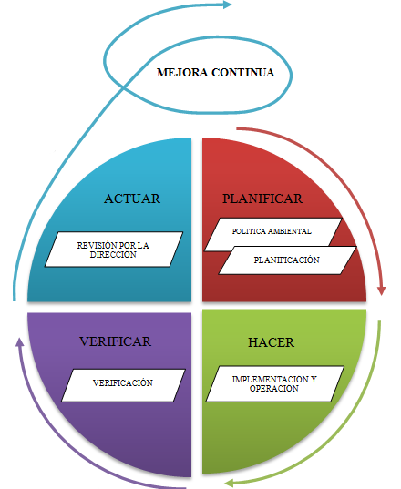
METODOLOGÍA DE LA NORMA ISO 14001:2004
Conocida como PHVA
    Planificar: Establecer los objetivos y procesos necesarios para conseguir resultados de acuerdo con la política ambiental de la organización.
    Hacer: Implementar los procesos.
    Verificar: Realizar el seguimiento y la medición de los procesos respecto a la política ambiental, los objetivos, las metas y los requisitos legales y otros requisitos, e informar sobre los resultados.
Actuar: Tomar acciones para mejorar continuamente el desempeño del sistema de gestión ambiental

Slide 44
  CERTIFICACIÓN
  ACREDITACIÓN
“Procedimiento por el cual un organismo de tercera parte relativo a productos, procesos, sistemas o personas entrega un certificado escrito que un producto, proceso, persona, sistema de gestión o servicio cumple con requisitos especificados. Las certificadoras deben demostrar su competencia técnica a través de la acreditación”. (OAE)
Es el reconocimiento formal que hace un organismo independiente, con autoridad, de que un Organismo cumple con los requisitos especificados y es competente para desarrollar las tareas para las que está acreditado, pudiendo emitir certificaciones.
Implantar y certificar un sistema de gestión según ISO 14001 supone un coste importante, sin embargo los beneficios se van evidenciando a mediano y largo plazo, incluso en empresas muy pequeñas o con unos procesos muy simples.
OAE
Organismo de Acreditación Ecuatoriano
Evalúan y controlan que:
Los laboratorios de ensayo, calibración y clínicos
Organismos de inspección
Organismos de certificación
Normas Vigentes
Entidad que avala el profesionalismo, competencia técnica y transparencia del trabajo de los Organismos de Evaluación de Conformidad (OEC)
Calificados técnicamente

Slide 45
La norma ISO 14001:2004:
define
todo “elemento de las actividades, productos y servicios de una organización que pueden interactuar con el medio ambiente”
Aspectos Ambientales
define
“cualquier cambio en el medio ambiente, sea adverso ó beneficioso, que se derive total o parcialmente de las actividades, productos ó servicios de una organización”.
Impactos Ambientales
Aspecto Ambiental
(Causa)
Impacto Ambiental
(Efecto)
Emisiones a la Atmósfera
Vertidos al Agua
Consumo de Recursos
Gen. Residuos Peligrosos
Contaminación del Aire
Contaminación Aguas
Disminución del Recurso
Contaminación de suelos
La metodología para la identificación de aspectos ambientales e impactos ambientales está basada en información extraída de los procesos de los centros de mantenimiento, quedando establecido el formato que se muestra a continuación:

Slide 46
ETAPAS DE UN SGA

Slide 47
  4.2 POLÍTICA AMBIENTAL
PUNTOS CLAVE!!!!
Alta Dirección de la Organización
Incluya el alcance del SGA
Incluya un compromiso de la gerencia ó autoridades máximas de mejora continua y prevención de la contaminación.
Incluya un compromiso de cumplir con los requisitos legales aplicables relacionados con sus aspectos ambientales.
Constituya la base para establecer sus objetivos y metas ambientales.
Sea documentada, implementada y mantenida.
Sea comunicada a todas las personas que trabajan para la organización o en nombre de ella.
Se encuentre a disposición del público.

Slide 48
    4.3 PLANIFICACIÓN

Slide 49

    4.3.1 ASPECTOS AMBIENTALES
El análisis de los aspectos ambientales es el medio a través del cual la organización comprende cómo impactaría o impacta al ambiente
PUNTOS CLAVE!!!!
De sus actividades, productos, servicios que pueda controlar ó influir
Determinar aspectos ambientales significativos
Documentar la información
Aspectos Significativos se considerarán para el establecimiento del SGA
a) Emisiones a la atmósfera;
b) Vertidos al agua;
c) Descargas al suelo;
d) Uso de materias primas y recursos naturales;
e) Uso de energía;
f) Energía emitida, por ejemplo, calor, radiación, vibración; etc

Slide 50
    4.3.2 REQUISITOS LEGALES Y OTROS REQUISITOS
PUNTOS CLAVE!!!!
Identificar y tener acceso a los requisitos legales aplicables y otros requisitos que la organización suscriba relacionados con sus aspectos ambientales, tales como:
  Requisitos legales nacionales e internacionales
  Requisitos legales estatales/provinciales
  Requisitos legales gubernamentales locales
Otro tipo de requisitos legales, pueden ser:
Reglamentos institucionales
Compromisos o políticas institucionales
Permisos ó autorizaciones oficiales

Slide 51
    4.3.3 OBJETIVOS, METAS Y PROGRAMAS
PUNTOS CLAVE!!!!
  Coherentes con la Política Ambiental
  Compromiso con la prevención de la Contaminación
  Cumplimiento de Requisitos Legales
  Considerar los aspectos ambientales significativos
Compromiso con la mejora continua
S = Específicos Fáciles de cumplir
M = Medibles Cuantificables, medibles (unidades), cuando sea factible
A = Alcanzables Que puedan lograrse
R = Realistas Realistas en Desempeño
T = Tiempo Cumplirse en un tiempo establecido

Slide 52

Para el cumplimiento de los objetivos y metas se establecen Programas de Gestión Ambiental los mismos que deberán incluir:
Actividades y medios
Asignación de responsabilidades
Recursos necesarios para cumplir los objetivos
Plazo
OBJETIVO
META
PROGRAMA
Qué se logrará???
Cuánto o hasta donde???
Quién, cómo, cuándo lo harán???

Slide 53
IMPLEMENTACIÓN Y OPERACIÓN

Slide 54


                4.4.1 RECURSOS, FUNCIONES, RESPONSABILIDAD Y AUTORIDAD
PUNTOS CLAVE!!!!
Los directivos ó altos mandos, designan uno o más representantes específicos de la dirección con responsabilidades y con autoridad definidas:
Asegurar que el SGA se establece, implementa y mantiene acorde a la Norma ISO 14001:2004
Informa a la alta dirección sobre el desempeño del SGA
Hacer recomendaciones para conseguir una mejora continua.
Los directivos ó altos mandos, proveen los recursos necesarios (humanos, tecnológicos, económicos, etc) para la implementación y mantenimiento del SGA.
Funciones, Responsabilidades, Autoridades; deberán ser documentadas y comunicadas

Slide 55

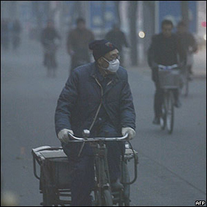

                4.4.2 COMPETENCIA, FORMACIÓN Y TOMA DE CONCIENCIA
PUNTOS CLAVE!!!!
Cualquier persona que realice actividades para la organización o en su nombre, y que potencialmente pueda causar impactos ambientales significativos, deberá ser competente, ser capacitada y fomentada en cada uno de ellos una conciencia ambiental.
Deben identificarse las necesidades de formación
Brindar la formación necesaria, mantener registros.
Establecer procedimientos enfocados a asegurar que las personas tomen conciencia de:
Política, Procedimientos, Requisitos del SGA
Aspectos Ambientales/Impactos, Funciones/Responsabilidades
Consecuencias potenciales de desviarse de los procedimientos especificados

Slide 56



    4.4.3 COMUNICACIÓN
PUNTOS CLAVE!!!!
Establecer y mantener procedimientos en relación con sus aspectos ambientales y su SGA; para mantener una comunicación interna entre los niveles de la organización, los medios de comunicación interna pueden incluir:
Reuniones regulares de los grupos de trabajo
Boletines internos,
Tableros de noticias y sitios de intranet.
Decidir si comunicar o no externamente información sobre sus aspectos ambientales significativos. Registrar decisión.
Los métodos para comunicar externamente pueden incluir:
Informes anuales
Boletines,
Sitios Web
Reuniones con la comunidad

Slide 57


    4.4.4 DOCUMENTACIÓN
PUNTOS CLAVE!!!!
La organización debe establecer y mantener la información documentada para describir los elementos centrales del SGA y la forma en que sus partes se interrelacionan.
Proporcionar las indicaciones acerca de dónde obtener información más detallada sobre el funcionamiento de partes específicas del sistema de gestión ambiental.
La Documentación demuestra la existencia de un SGA, por lo tanto ésta, deberá ser actualizada constantemente, ser de fácil y rápido acceso a los procedimientos y registros que se realicen.

Slide 58
    4.4.5 CONTROL DE DOCUMENTOS
PUNTOS CLAVE!!!!
La Institución deberá controlar la Documentación del SGA, de modo que:
Se aprueben los documentos con relación a su adecuación antes de su emisión.
Se revise y actualice la documentación cada vez que sea requerido.
Sean localizados fácilmente mediante un código de identificación.
Las versiones pertinentes de los documentos aplicables se encuentren disponibles en las áreas de operación.
Se asegure que los documentos que son necesarios para la planificación y operación del sistema de gestión ambiental sean identificados y se controla su distribución.
Se retiren los documentos obsoletos, e identifiquen de forma adecuada en el caso de que se mantengan por cualquier razón.

Slide 59
4.4.6 CONTROL OPERACIONAL
PUNTOS CLAVE!!!!
Implica
Controlar situaciones que puedan generar aspectos ambientales, o la reducción de los impactos significativos asociados con sus actividades.
Establecimiento e implementación de procedimientos documentados, por parte del Comando del B-TRP
Ausencia podría llevar a desviaciones de la política, de los objetivos y metas ambientales.
Los procedimientos
Forma específica de llevar a cabo un proceso
Información sobre: cuándo?
quién?
cómo?
donde?
porque se lleva a efecto una acción?

Slide 60
    4.4.7 PREPARACIÓN Y RESPUESTA ANTE EMERGENCIAS
PUNTOS CLAVE!!!!
La organización debe establecer procedimientos para:
  Identificar accidentes y situaciones de emergencia potenciales que podrían tener un impacto ambiental.
  Cómo responder ante situaciones de emergencia
Una evaluación posterior a un accidente para establecer e implementar las acciones correctivas y acciones preventivas.
Revisar periódicamente los procedimientos y actualizarlos
Realización de simulacros ó pruebas periódicas de procedimientos de respuesta ante emergencias.
Preparar al personal para actuar en caso de una emergencia
Listado de instituciones de ayuda, incluidos los datos de contacto para acudir inmediatamente en caso de una emergencia.

Slide 61
    4.5.1 SEGUIMIENTO Y MEDICIÓN
PUNTOS CLAVE!!!!
La organización debe mantener procedimientos para:
  Hacer seguimiento periódico y medir características claves de las operaciones
  Desempeño
  Controles Operacionales
  Objetivos y Metas
Asegurar el uso de equipo calibrado
Documentar la información
Mantener registros.

Slide 62

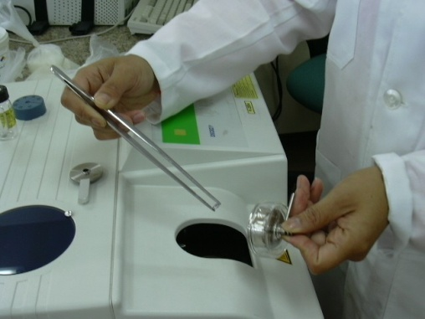

LO QUE SE MIDE SE GESTIONA
Volumen/peso/características químicas de residuos, emisiones y descargas
Número de desviaciones, defectos
Requisitos actuales
Medidas de eficiencia
Datos financieros
Uso de materia prima, etc.

Slide 63
    4.5.2 EVALUACIÓN DEL CUMPLIMIENTO LEGAL
PUNTOS CLAVE!!!!
La organización debe establecer procedimientos para:
Evaluar periódicamente el cumplimiento de los requisitos legales aplicables
Evaluar periódicamente el cumplimiento de otros requisitos
Mantener registros

Slide 64
    4.5.3 NO CONFORMIDAD, ACCIÓN CORRECTIVA, ACCIÓN PREVENTIVA
PUNTOS CLAVE!!!!
La organización debe establecer procedimientos para:
Cubrir no conformidades reales y potenciales; tomar acciones correctivas y preventivas
Evaluar periódicamente el cumplimiento de otros requisitos
Mantener registros.
Investigar las causas de las no conformidades
Evaluar las necesidades de acción
Registrar los resultados de las acciones
Revisar la eficacia de las acciones
Cambios a la documentación del SGA, de ser necesario.

Slide 65
NO CONFORMIDAD???
Incumplimiento de un requisito
Auditoría Interna
Seguimiento y medición
Observación
Revisión de registros
Evaluación de cumplimiento
CÓMO IDENTIFICAR UNA NO CONFORMIDAD???
ACCIÓN CORRECTIVA
Acción para eliminar la causa de una no conformidad detectada.
Acción para eliminar la causa de una no conformidad potencial.
ACCIÓN PREVENTIVA

Slide 66
    4.5.4 CONTROL DE LOS REGISTROS
PUNTOS CLAVE!!!!
Los registros son documentos que presenta resultados obtenidos, o proporciona evidencia de las actividades desempeñadas.
Establecer y mantener registros para demostrar conformidad
Procedimiento deberá cubrir:
Almacenaje
Identificación
Protección
Recuperación
Retención y disposición
Los registros deben ser legibles, identificables y rastreables

Slide 67
REGISTROS:
Identificación y evaluación de aspectos medioambientales.
Requisitos legales.
Comunicaciones relevantes.
Análisis de aguas residuales, emisiones y calidad del aire.
Consumo de energía y agua, uso de productos, etc.
Certificados de formación.
Informes de auditorías internas y revisiones por la Dirección.

Slide 68
    4.5.5 AUDITORÍA INTERNA
PUNTOS CLAVE!!!!
La organización debe mantener procedimientos y programas para llevar a cabo auditorías periódicas, con el propósito de:
a) Determinar si el sistema de gestión ambiental:
Es unánime con las disposiciones planificadas para la gestión ambiental, incluidos los requisitos de la Norma a la que se hace referencia
2. Ha sido adecuadamente implementado y se mantiene.
b) Aportar con información sobre los resultados de las auditorías a la dirección.

Slide 69

Proceso sistemático, independiente y documentado para obtener evidencias de la auditoría y evaluarlas de manera objetiva con el fin de determinar la extensión en que se cumplen los criterios de auditoría del sistema de gestión ambiental fijado por la organización.
Auditoría Interna:
Los Procedimientos deben cubrir el alcance, frecuencia y metodologías, así como requisitos y responsabilidades para guiar las auditorías.
Las auditorías internas serán ejecutadas por personal calificado de la Institución ó por terceros calificados; debiendo considerarse que, quien realice la auditoría deberá asumir una posición imparcial y objetiva.

Slide 70

    4.6 REVISIÓN POR LA DIRECCIÓN
PUNTOS CLAVE!!!!
La lleva a cabo la Dirección, a intervalos planificados
Propósito:
Asegurarse de la conveniencia, adecuación y eficacia continua del SGA
Evaluar la necesidad de cambios al SGA
Cambios en la Política Ambiental.
Cumplimiento de objetivos, metas y otros elementos del sistema de gestión ambiental.
La adaptabilidad de todo el SGA, vulnerable a circunstancias cambiantes y el compromiso de mejora continua.
Se deben conservar los registros de las revisiones por la dirección.

Slide 71
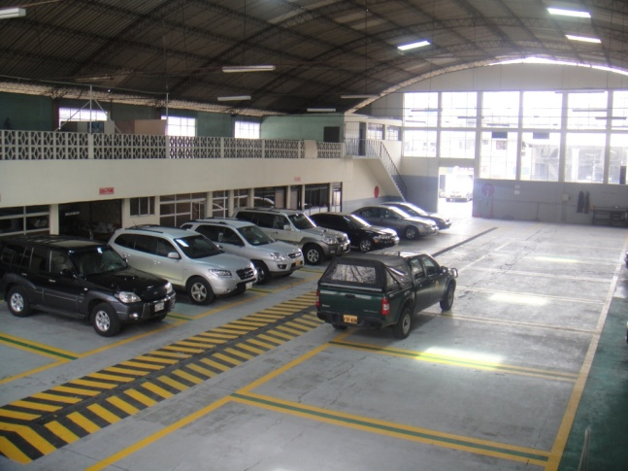
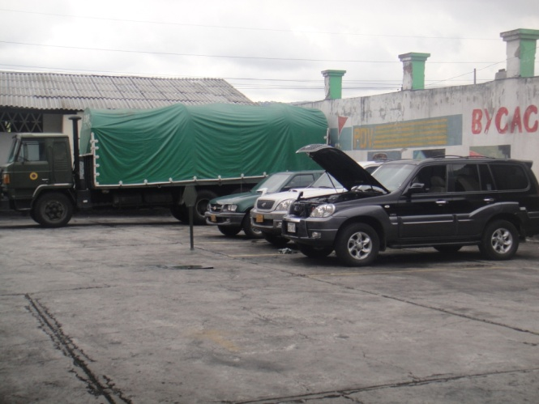
Centro de Mantenimiento de Vehículos Administrativos y Táctivos
  I escalón: comprende Mantenimiento regular programado
  II escalón: comprende Completamiento de lubricantes, reajustes.
  III escalón: comprende Cambios de lubricantes y repuestos.
Reparaciones menores
  IV escalón: comprende Cambio de partes

